Slide 1
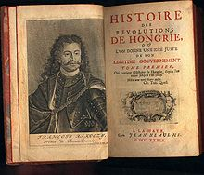
A KURUC KOR IRODALMA ÉS KULTÚRÁJA

Slide 2
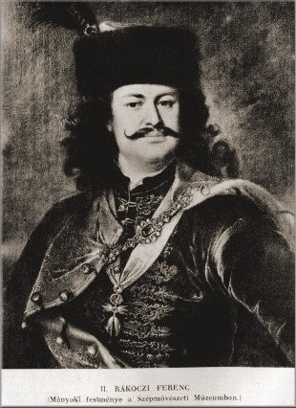
Rákóczi-szabadságharc (1703-11)
Felszabadulás a török uralom alól
(1699. Karlócai béke)
Habsburg elnyomás
Elégedetlen nemesség (nem kapták vissza a birtokaikat)
Megnyomorított jobbágyság és parasztság
Francia támogatás ígérete

Slide 3
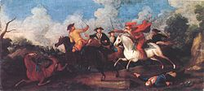
"Cum Deo pro patria et libertate".

Slide 4
A 8 év alatt váltakozóen sikerek és vereségek
Soha nincs igazán ütőképes hadsereg (inkább portyák)
Nincs anyagi háttere
A magyar nemzet nem egységes
Mégis jelentős hadi sikerek

Slide 5
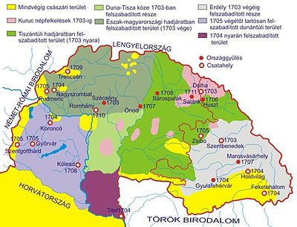

Slide 6
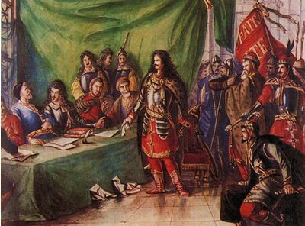
Bukás:
a kurucok vezetői között árulók
pestis
legyengült sereg
1711. szatmári béke (R. ellenezte)
Rákóczi Rodostón
Eredmény: viszonylagos függetlenség (dualizmus)

Slide 7
A korszak irodalma (nem csak a szabadságharc ideje)
JELLEMZŐ MŰFAJOK:
• táncdalok, toborzók, katonadalok;
• buzdító énekek, politikai versek (törökök, németek ellen);
• gyászénekek (az országot, egy-egy települést sirató énekek);
• bujdosó, búcsúzó énekek.
szerző gyakran ismeretlen
kéziratos formában terjedtek

Slide 8
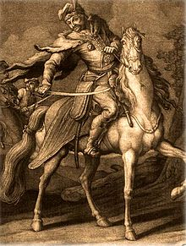
A kuruc a költészetben
Ellenállás, függetlenség, szabadság, hazafiság szimbóluma
A kuruc költészet népszerűségére jellemző: Thaly Kálmán

Slide 9
Legismertebb alkotások
Rákóczi nóta (Hajh, Rákóczi, Bercsényi)
Rákóczi nóta (Jaj, régi szép magyar nép)
Őszi harmat után
Csínom Palkó …
Buga Jakab éneke
http://www.youtube.com/watch?v=spLFql2QYEc

Slide 10
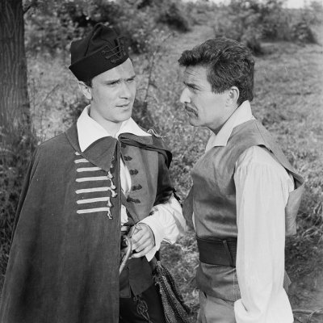
Filmsorozat:
A Tenkes kapitánya

Slide 11
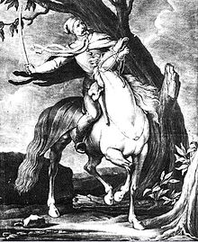

Slide 12
Verbunkos
A verbung (ném) édesgetés, szerzés, toborzás
A tánccal egybekötött verbuválás célja az volt, hogy a magyar parasztlegényeket katonai szolgálatra toborozza.
Jellegzetesen magyar („magyaros”), virtusos

Slide 13
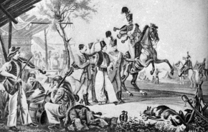

Slide 14
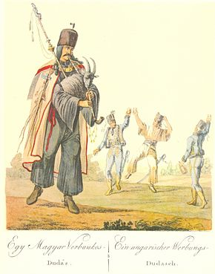
Hatása: Brahms, Erkel, Liszt
http://www.youtube.com/watch?v=YOrmc2N6xnk&list=RDYOrmc2N6xnk#t=76

Slide 15
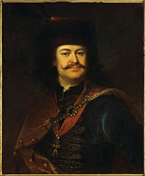
Rákóczi nóta
http://www.youtube.com/watch?v=fjdGPQ4CIhQ

Slide 16
Hogyan elemzünk költeményt?
Keletkezése, szerzője, története (adatok)
Téma meghatározása
Kinek szól, milyen szándékkal?
Műfaj meghatározása
Szerkezete
Stílusa, hangneme
Jellegzetes motívumai
Verselés
Befogadás kérdései

Slide 17
Keletkezés, irodalomtörténeti információk
Sokféle változata van (szájhagyomány!)
Szerzőjét nem ismerjük
Kölcsey műve előtt mintegy nemzeti himnusz szerepét töltötte be, nemzeti jelkép
Reformkori költőink gyakran merítettek belőle motívumokat
Valószínűleg a 18. sz. 30-as éveiben keletkezett.
Először nyomtatásban: 1849 (!)

Slide 18
Téma:
a szabadságharc bukását, a magyarság sorsát siratja
a német elnyomás ellen tiltakozik
felvázolja a nemzet pusztulásának képét
megszólítja a magyar nép hőseit és az Istent

Slide 19
Kinek szól, milyen szándékkal?
3 megszólított: magyar nép, hősök, Isten
szándéka: teljes pusztulás felvázolása (van-e buzdító ereje?)
segélykérés az Istentől

Slide 20
Műfaj
- siratóének, kesergő („kuruc keserves”)
- elégia?

Slide 21
Szerkezet
Témaváltások szerint
Téma megjelölése: a magyar nép pusztulása
Hajdani hősök megidézése (példa)
(3-5. vsz.) Részletezés: a pusztulás képei
Segélykérés (ima)

Slide 22
Stílus, hangnem
Szókincsében sok felkiáltás - indulatszó (jaj 8-szor)
Romlást, pusztulást kifejező szavak, kifejezések:
szaggat, romlandó, fonnyadsz, búval epeszti, szegény, nyavalyogunk, kesergünk, sírunk, bánatjok, siránkoznak, kínzó
elégikus hangnem (hiány)

Slide 23
Motívumok
Nemzethalál:
„Jaj, naponként mind elfogyunk”
„Jaj, meg kell halnunk,
Meg nem maradunk”

Slide 24
Motívumok
Múlt és jelen szembesítése:
„Hová lettek magyar népnek vitéz vezéri?”
„Ne hagyd (…) megfosztatni nevétül”
„ki a híres magyaroknak vérébül épül”
„régi szép magyar nép”
DICSŐ MÚLT ⇔ SANYARÚ JELEN

Slide 25
Motívumok
Nemzet és az ellenség szembesítése:
Látod mely kövér ⇔ alig vagyon országunkban miatta kenyér
Csúf/rút ellenség ⇔ mindenkoron győzedelmes dicsőségétül
Mutogatja magát mint egy híres gavallér ⇔ özvegyek, árvák, szegénység

Slide 26
Motívumok
Nemzet és nép fogalma
nemzet = nemesek
nép = mai értelemben
(önálló nép- és nemzettudat kialakulása, identitás)

Slide 27
Verselés
Egyszerű verselés, nem tanult költő
Verssorok hosszúsága változó
Ragrímek: epeszti-ereszti, halnunk-maradnunk stb.
De: Kölcsey egy rímet felhasznált: NÉP-TÉP

Slide 28
Befogadás
Van-e ma is aktuális mondanivalója?
„Fogyasztható-e” a mai olvasó számára?
Okoz-e megértési nehézséget?

